Slide 1
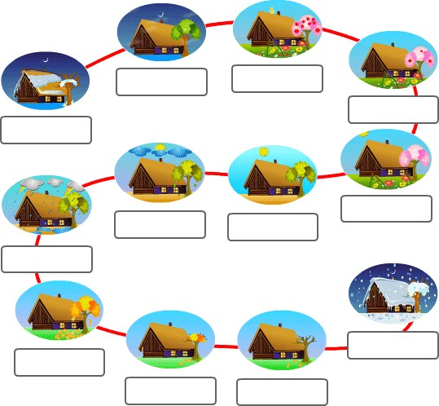
Πατάω αριστερό κλικ μέσα στα κουτάκια και γράφω εκεί το σωστό μήνα όπως έκανα εγώ με τον Ιανουάριο.
Ιανουάριος Φεβρουάριος, Μάρτιος, Απρίλιος, Μάιος, Ιούνιος, Ιούλιος, Αύγουστος, Σεπτέμβριος, Οκτώβριος, Νοέμβριος, Δεκέμβριος
Ιανουάριος

